Slide 2
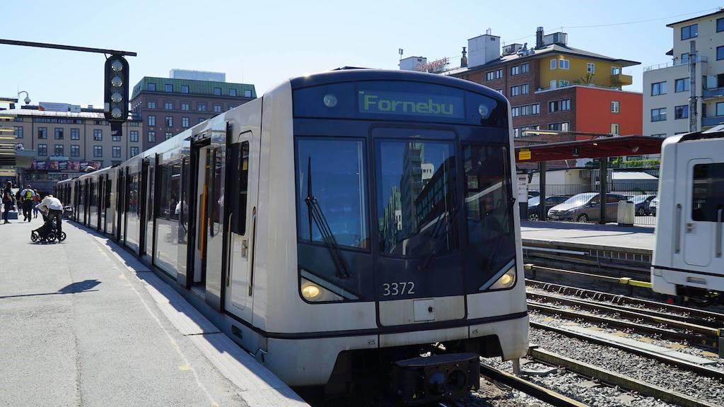
Kort om Fornebubanen
T-bane fra Majorstuen til Fornebu
Vil i sin helhet gå under bakken
12 minutters reisetid
Seks nye stasjoner
Ca. 8 km lang
Byggestart 2020 – åpning 2027

Slide 3
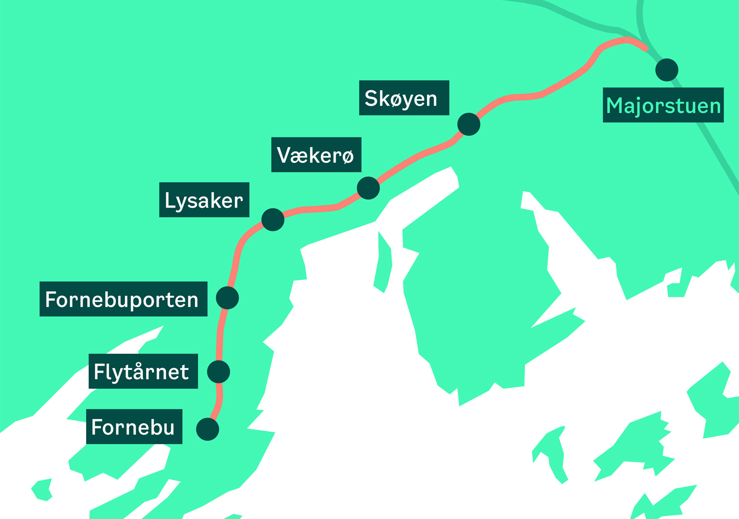
Traséen og stasjoner

Slide 4

Kommunikasjon Fornebubanen
Forutsigbar informasjon til naboer og andre interesserte
Ute i god tid
Digital kommunikasjon
Godt synlige anleggsplasser – HMS og sikkerhet
Eget opplegg for alternativ overnatting
Kontakter de mest berørte i forkant
Har du spørsmål?
Kontakt: kommunikasjon@fob.oslo.kommune.no

Slide 5
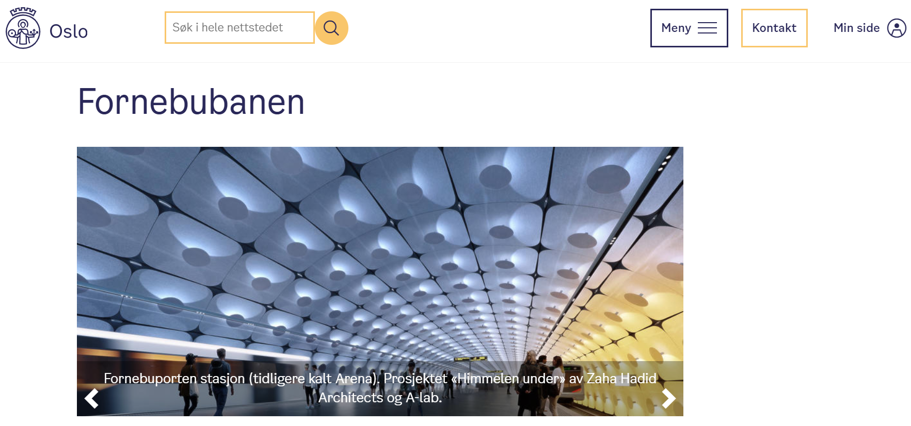
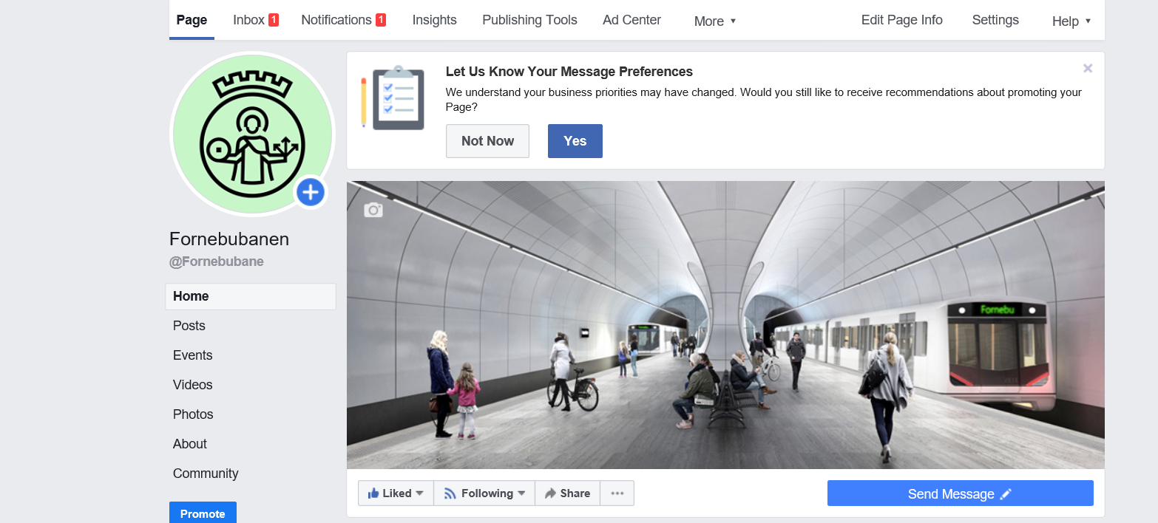
Kanaler
Hjemmeside
Facebook – Instagram – LinkedIn
Publikumsmodell
Nyhetsbrev
SMS-varsling
Nabomøter lokalt
Lokale arrangementer og seminarer

Slide 6
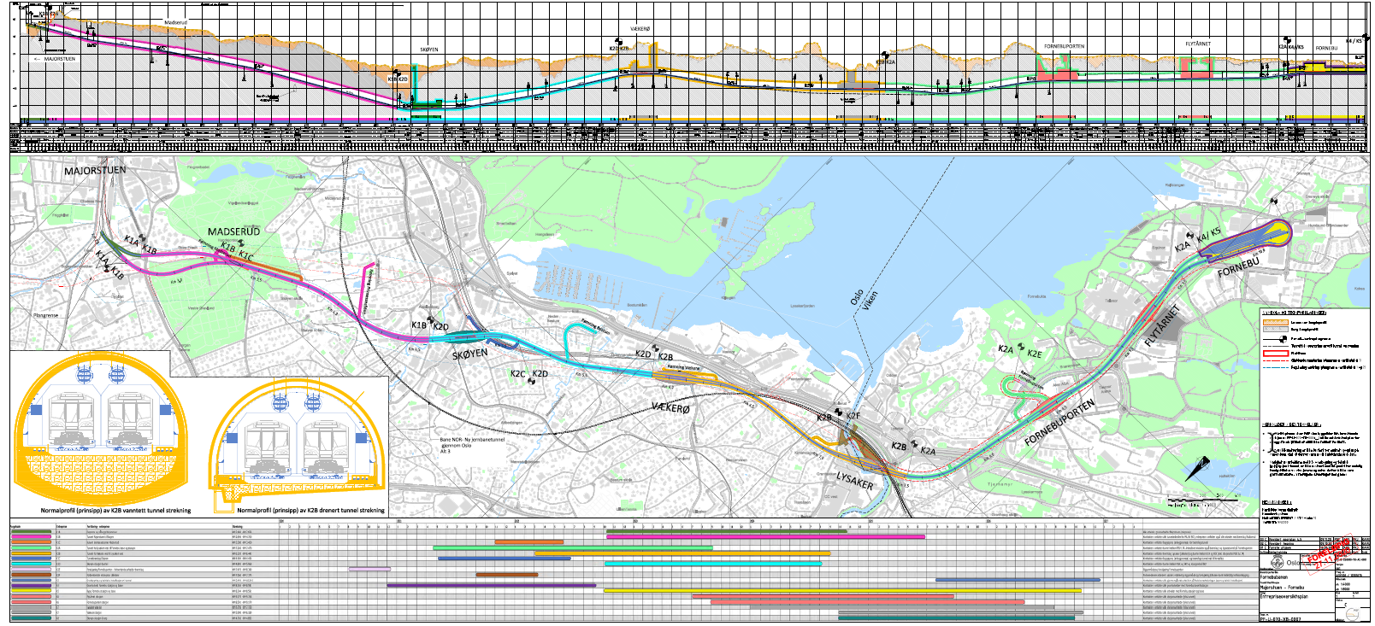

Slide 7
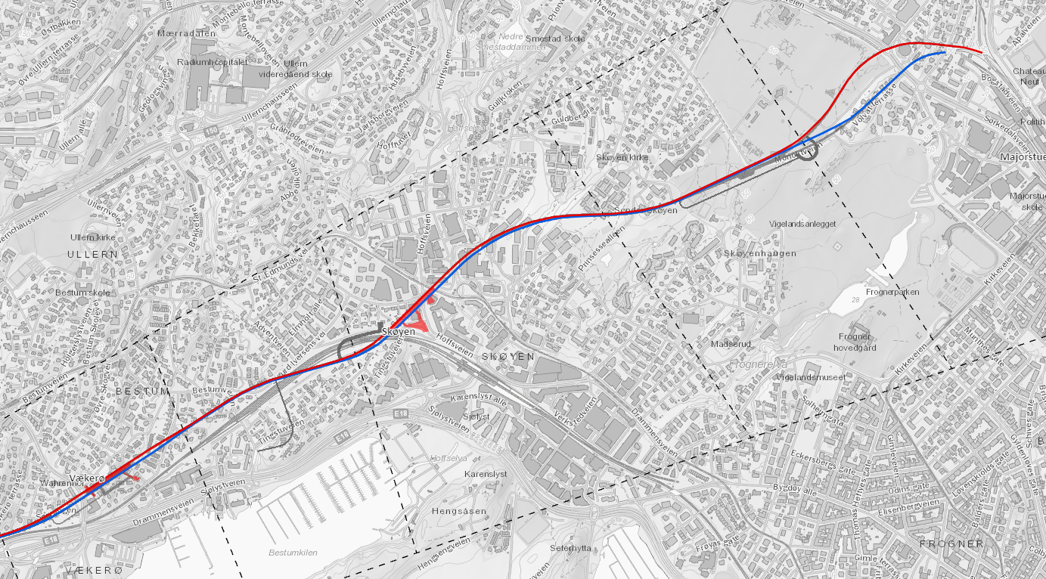

Slide 8
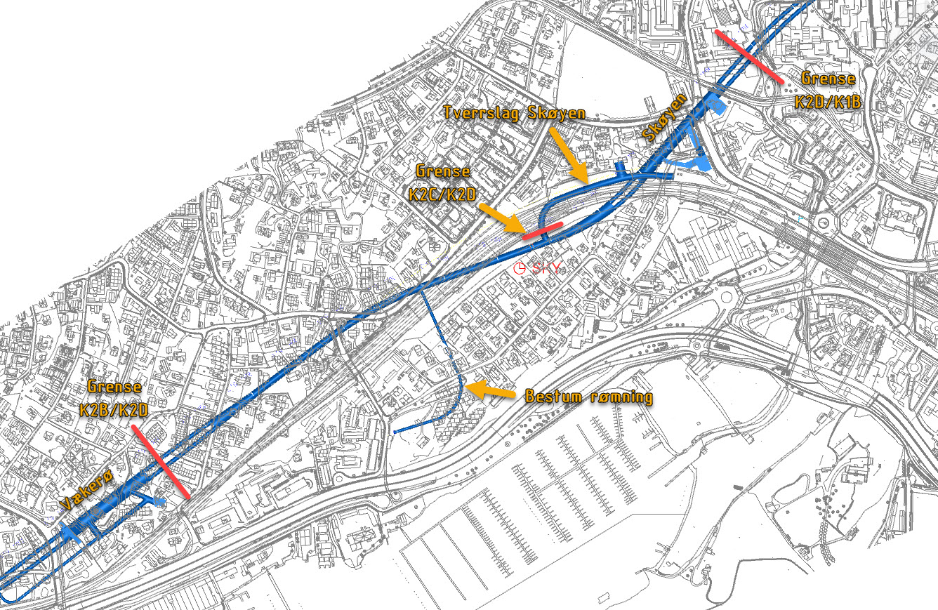
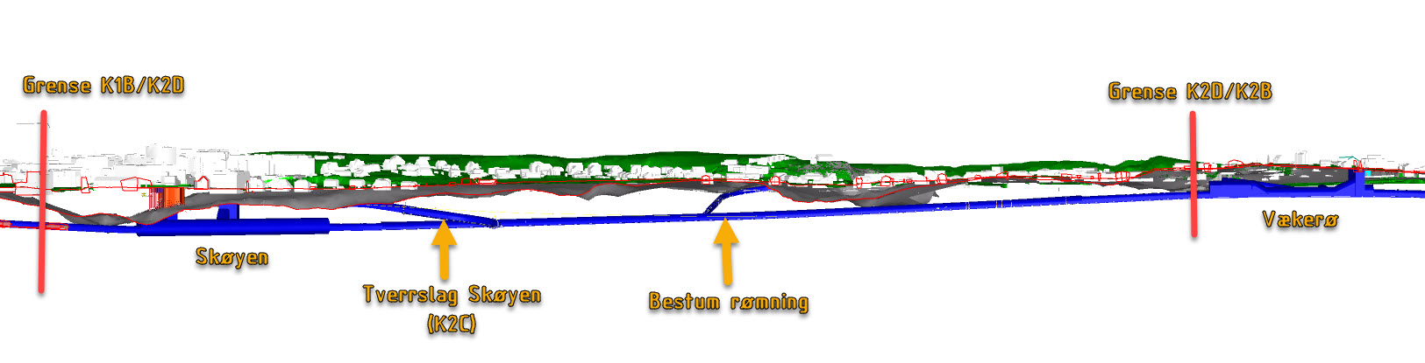
Tunnel Vækerø - Skøyen
Oppstart: Januar 2023
Ferdig: August 2024

Slide 9
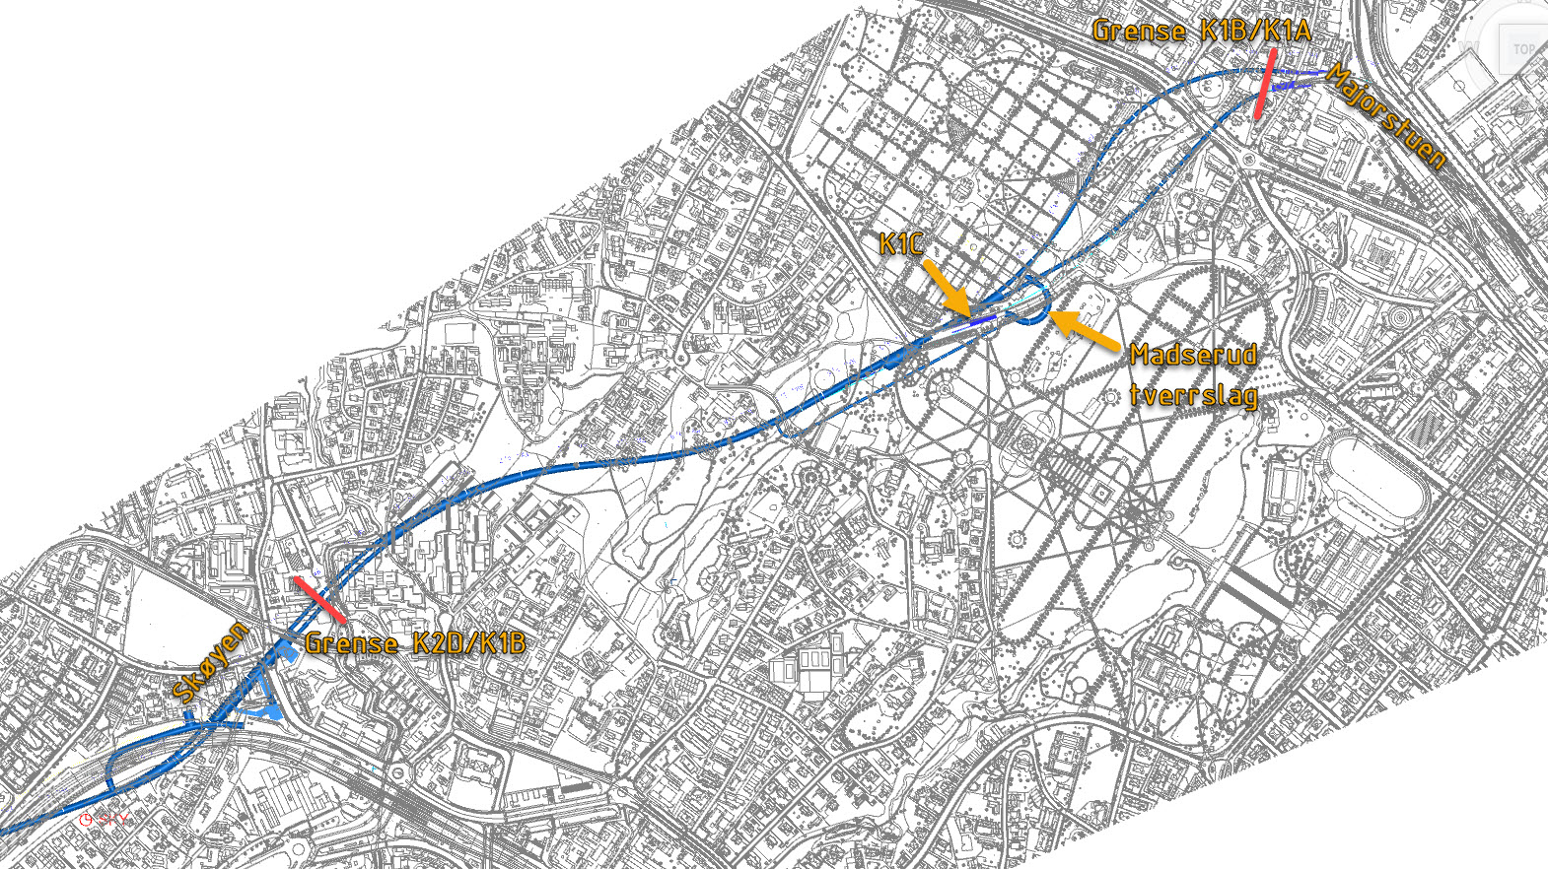
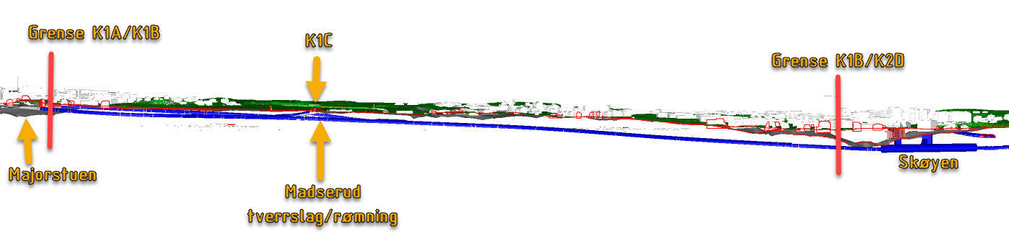
Tunnel
Skøyen - Majorstuen
Oppstart: Oktober 2022
Ferdig: Februar 2025

Slide 10
Fornebubanen Vækerø – Majorstua
2020
2021
2022
2023
2024
2025
2026
Regulering Vækerø - Majorstua
Tverrslag Skøyen
Løsmasse-kulvert Madserud
Driving tunnel Skøyen - Majorstua
Driving tunnel Vækerø - Skøyen
Innføring Majorstua
Bygging Skøyen stasjon

Slide 11

Sikkerhet for tredjepart – alle som ferdes der Fornebubanen bygger
HMS handler både om sikkerhet for dem som jobber på anleggsområdene og alle som ferdes ved anleggsområdene
Anleggsområder gjerdes inn og sikres med adgangskontroll
Lastebiler spyles og sjekkes for løs stein ut av anleggsområdet
Trafikkvakter kan settes inn om nødvendig
Tiltak for skjerming av støy og støv kan bli nødvendig ved overskridelse av tillatte grenseverdier
Tilpasninger i samarbeid med entreprenør og naboer - for sikker gjennomføring av arbeidet
Trygg gang- og sykkelvei skal opprettholdes i anleggsperioden

Slide 12
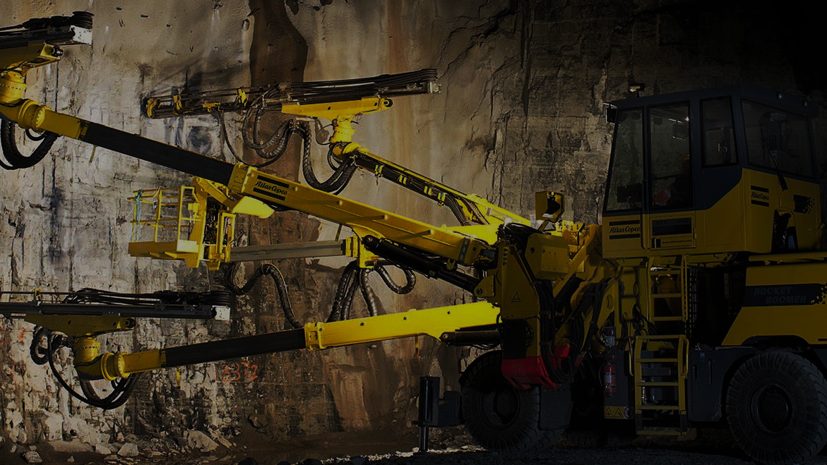
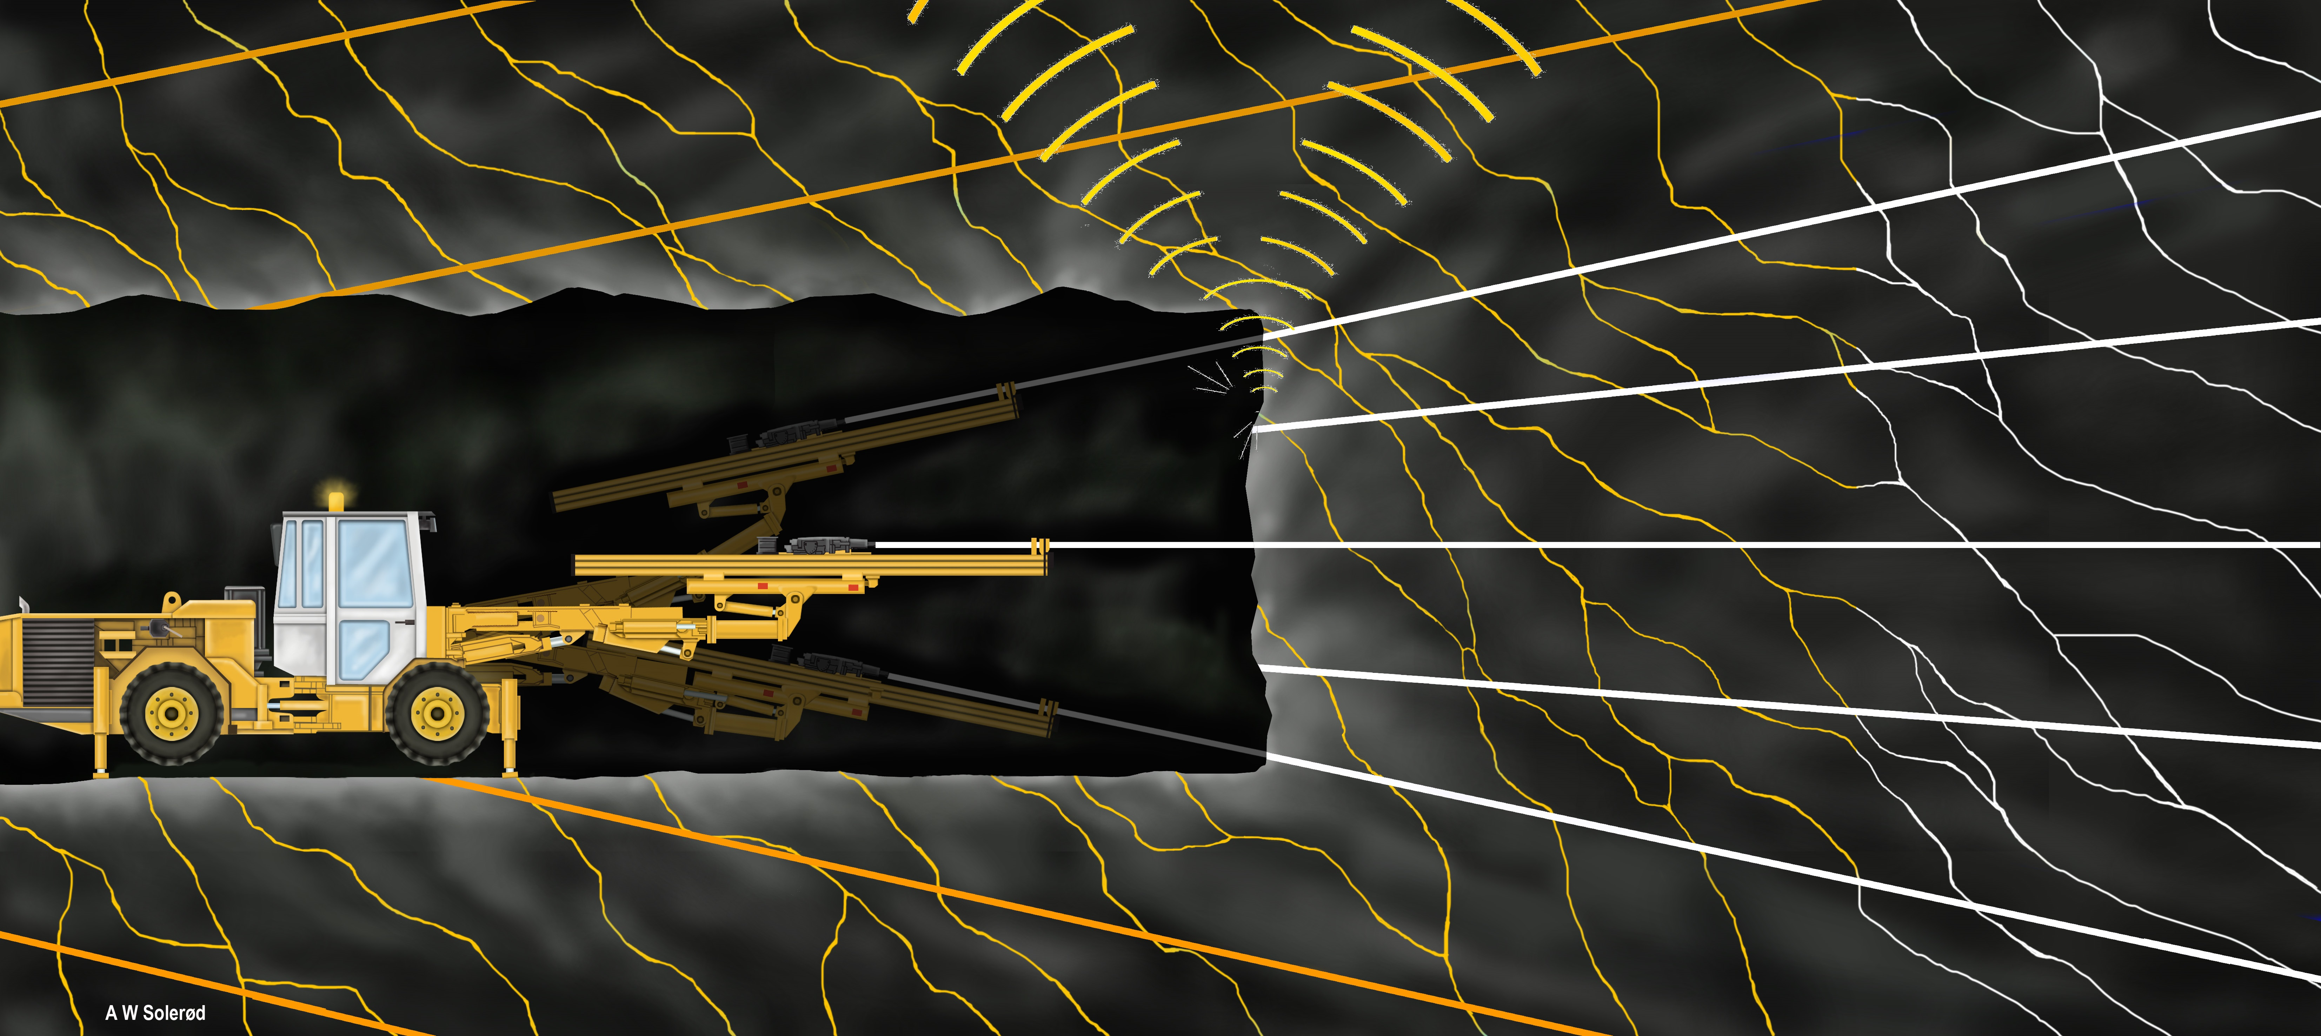
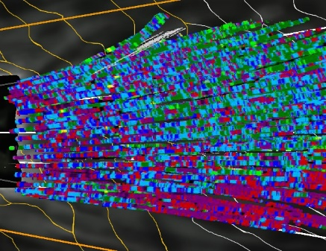
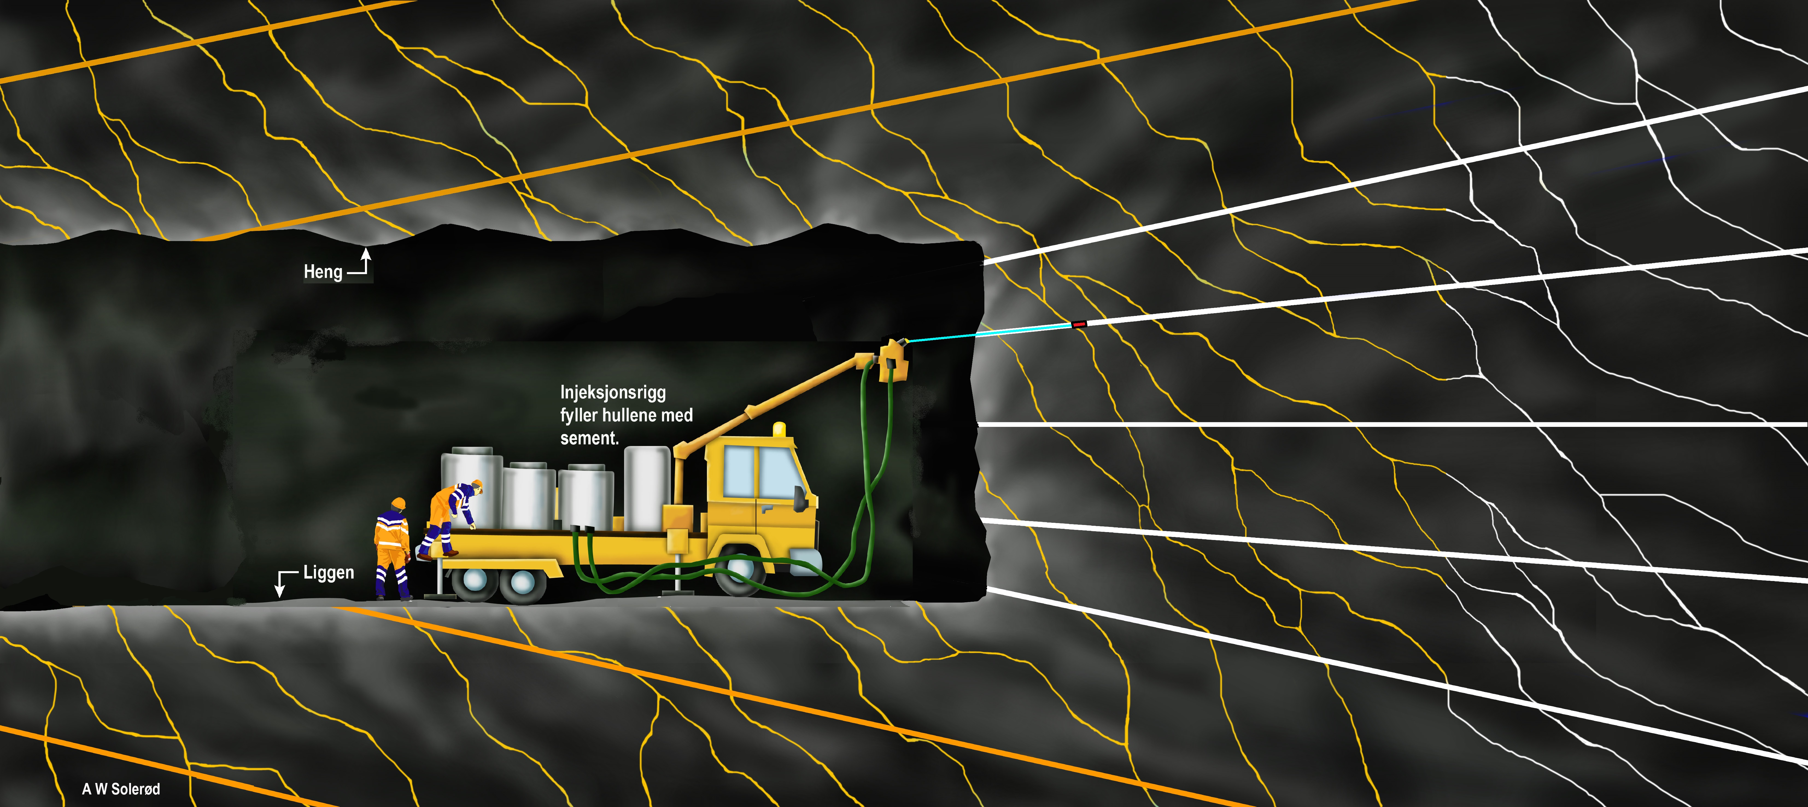
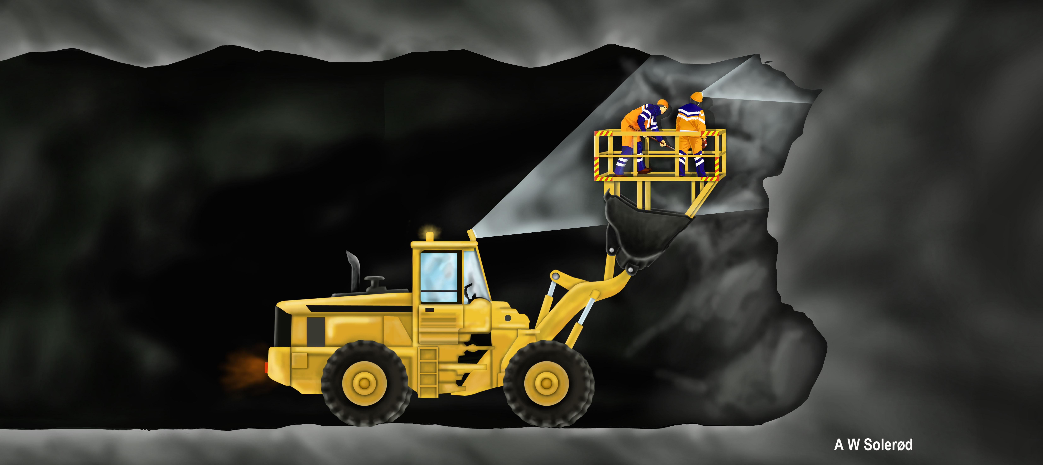
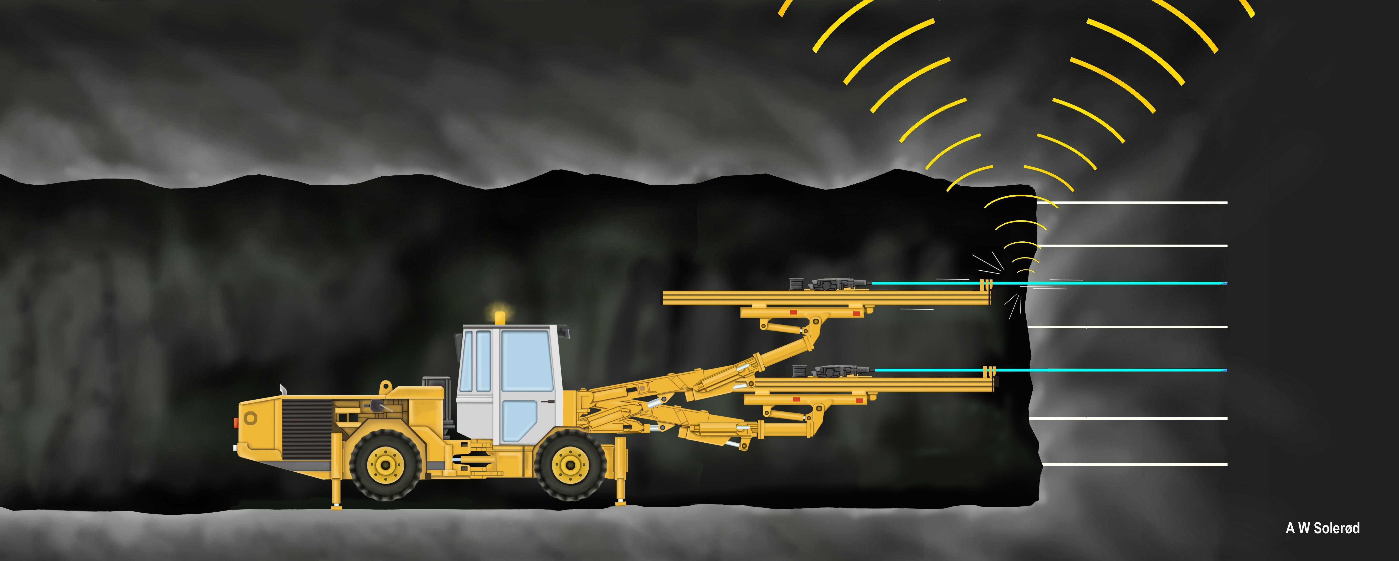
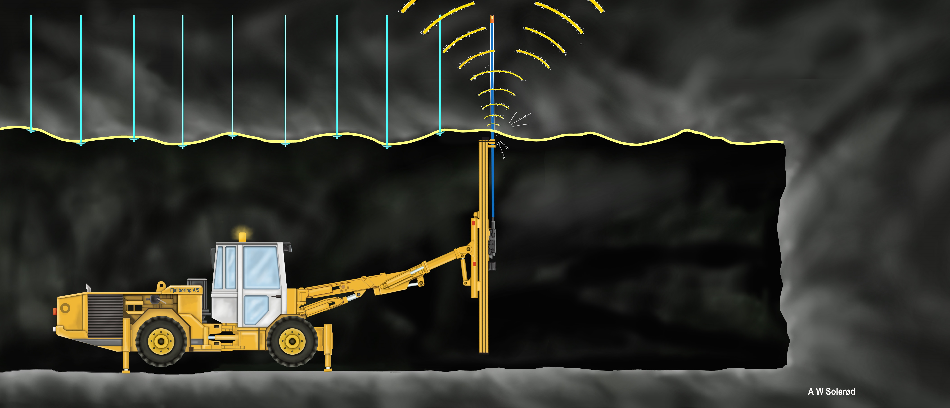
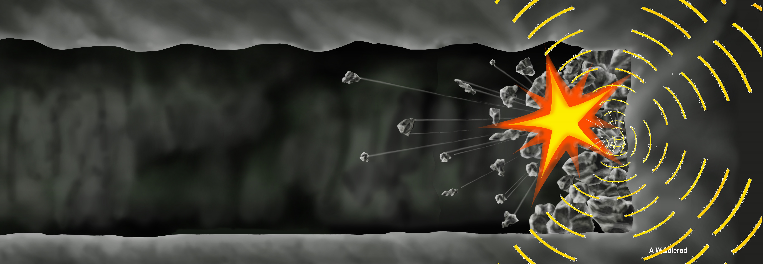
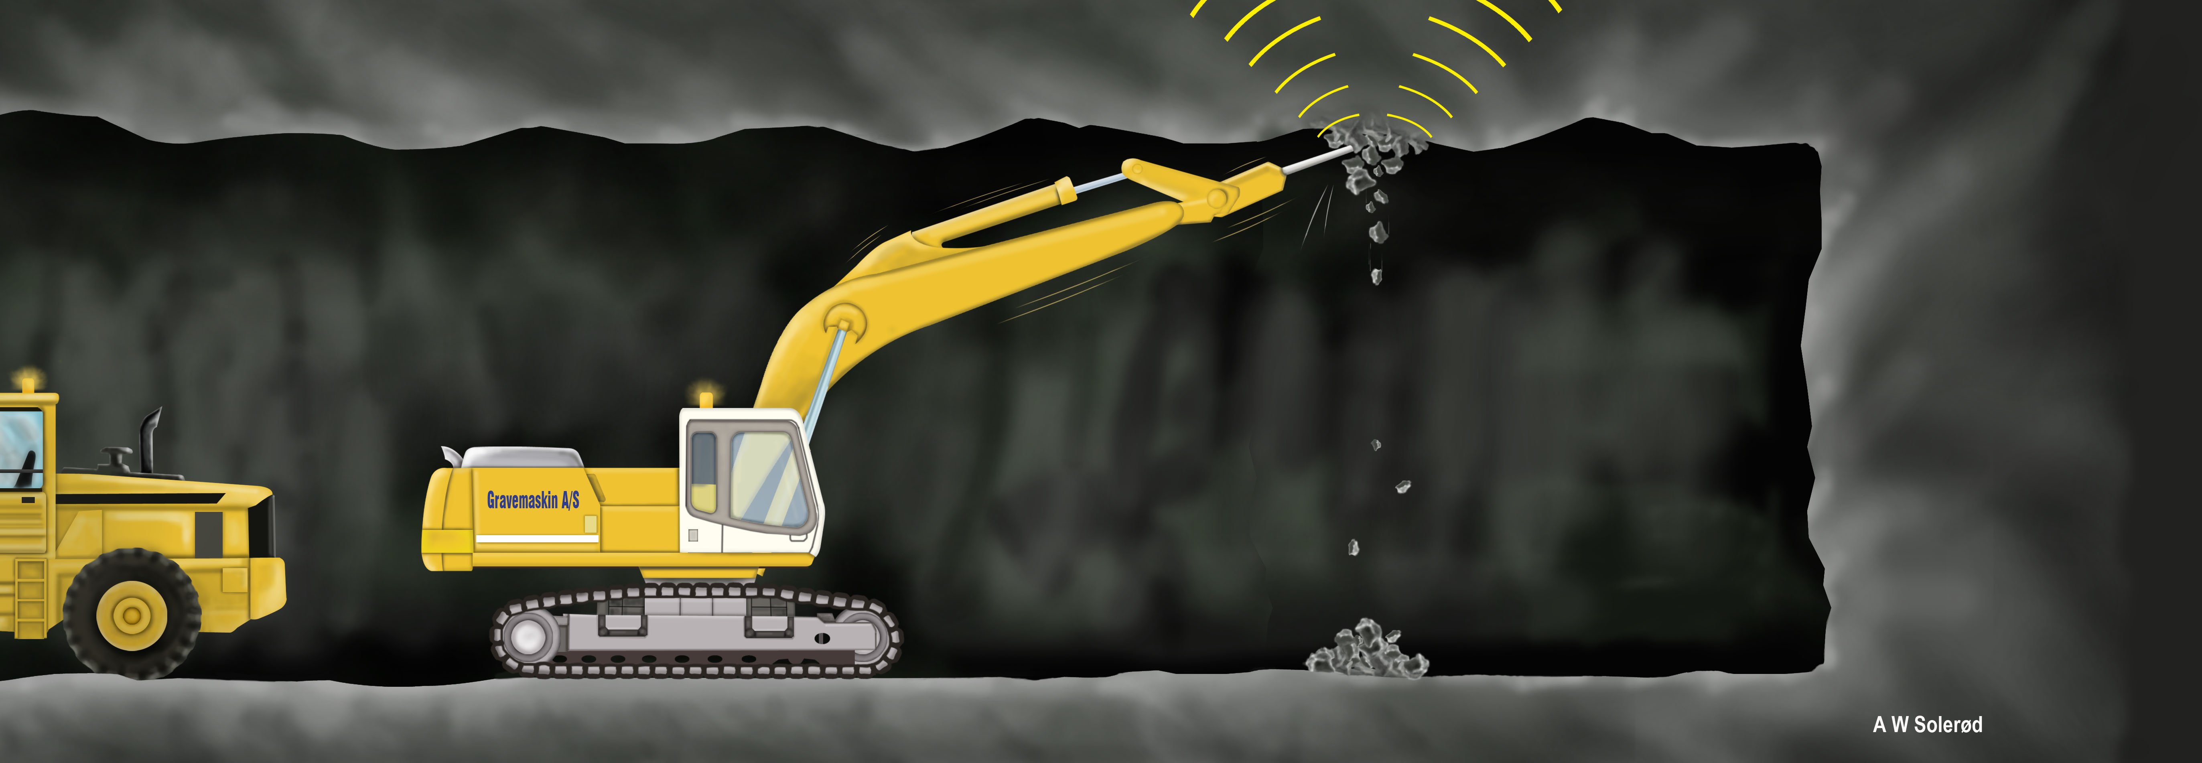
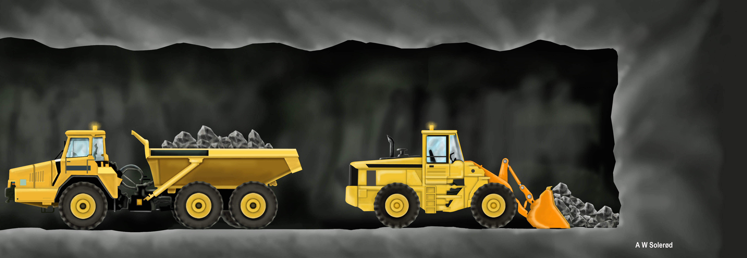
1 Ev. injeksjonsboring
I forkant av sprengingen kan det være behov for å sondere berg-massen, eller hindre vanninn-trenging. Da bores det ca. 24 m lange hull ut i vifteform (1a) som MWD-tolkes kontinuerlig (1b).
2 Ev. injeksjon
Sementmasse pumpes med høyt trykk inn i hullene for å tette sprekker i berget.
1a
1b
2
8 Kartlegging
Ingeniørgeologer kartlegger berg-forholdene i tunnelen fortløpende og etter hver salve.
8
Hver 2./3. salve (1-8)
3
3 Boring & lading Når sementen fra forinjeksjonen har herdnet, bores det mellom 100–200 nye hull for utsprenging. Hullene er tre til seks meter lange og lades med sprengstoff.
Tunnel syklus
4 utlasting
7 Bergsikring
Når nedrensket berg er fjernet, sikres tunnelen med et tykt lag med sprøyte-betong før det settes lange bolter som
forankres dypt i berget.
7
4
4 Sprengning
For å redusere vibrasjoner og hindre sprekk-dannelser, detoneres ett og ett hull med noen tusendels sekund mellomrom. Én tunnelsalve kan derfor vare opptil syv sekunder fra første til siste hull
detoneres.
5 rensk og sikring
Hver salve (3-8)
6
6 Rensk
Løst berg pigges ned smed en hydraulisk
hammer, montert på en gravemaskin. Løs stein fjernes også manuelt med spett.
5
5 Utlasting
Lastebiler og dumpere frakter de utsprengte bergmassene ut av tunnelen etter hver salve.

Slide 13
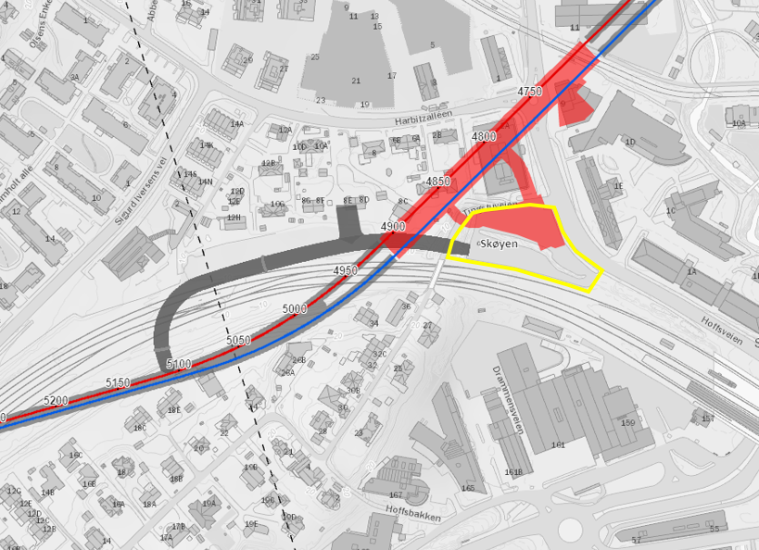
Tverrslag Skøyen
Tverrslaget er forberedende arbeider for tunnel
Oppstart mars / april 2021
Hovedarbeider i denne entreprisen omfatter følgende:
Etablering av riggområde på Harbitzalléen 2a
Mindre trafikkomlegginger
Etablering av støttekonstruksjon for byggegrop
Utgraving løsmasser i byggegrop
Uttak av berg i byggegrop
Utkjøring masser via Hoffsveien til E18

Slide 14
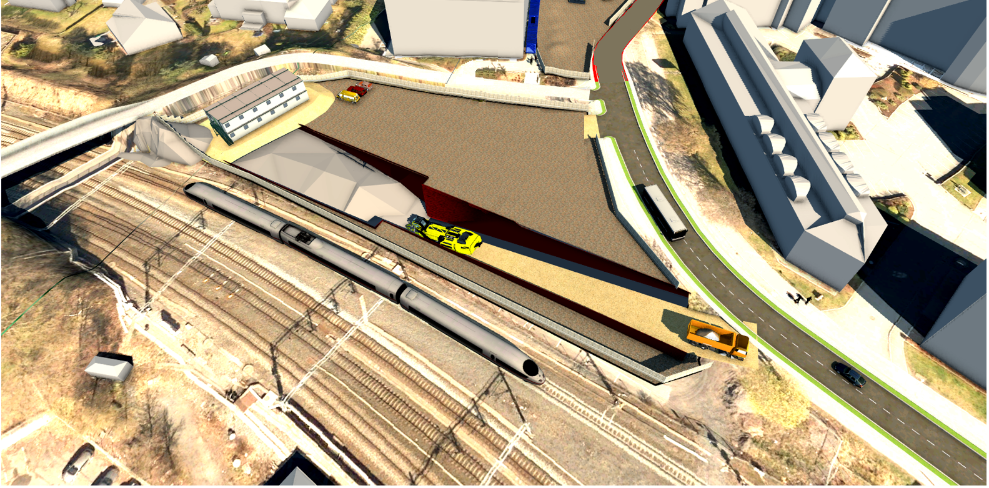
Forberedende arbeider – tverrslag Skøyen
Anleggsområde B
Tingstuveien
Skøyen tverrslag
Hoffsveien
Nedkjøringsrampe

Slide 15

Arbeidstider og støyende arbeider tunnel
Opplasting og transport av tunnelmasser
  Mandag – fredag kl. 07.00-23.00(avhengig av mottaket)
  Lørdag kl. 08.00-19.00
  Det er tillatt å kjøre inn betongbiler mm ifm injeksjonsarbeider og sikring på natt
  Sterkt støyende arbeider i dagsone
  Mandag – fredag 08.00 – 17.00 (Vi kommer til å søke utvidet tid ettersom vi har fått rushtid begrensninger mellom 07.00 – 09.00 og 15.00 – 17.00 i perioden April - Oktober)
  Ikke tillatt med sterkt støyende arbeid på lørdager
  Vanlig arbeidstid
  Hverdager 07.00 - 19.00
  Lørdag: 08.00 – 16.00
Notes:
Merknad:
«Folkehelsekontoret i Bærum kommune gjør oppmerksom på at håndtering av masser kan gi svært varierende lyd avhengig av hva slags steinmasser som håndteres og hvor opplastingen foregår. Håndtering av rene steinmasser, kan medføre impulsiv støy som vurderes som sterkt støyende arbeider. Sterkt støyende arbeid tillates ikke på lørdager i boligområder».

Slide 16

Arbeidstider og støyende arbeider tunnel
  Nattsprengning i dagsone
  Dialog med naboer, bydel Ullern og Oslo kommune Helseetaten vedr. dispensasjon til å sprenge på natt (mellom kl. 02:00 – kl. 03:00). Eget brev sendes ut minst en uke i forveien til naboer innenfor 600 meter radius, ingen SMS varsel på nattsprengning. Tidsbegrenset 6 uker!
Sprengningsarbeid i tunnel
  Sprenging (salver) skal foregå mellom kl. 08.00-22.00
  Naboer vil få tilbud om SMS-varsling(tunnel) før salven går, blir varslet 15 minutter før salven er planlagt avfyrt

Slide 17
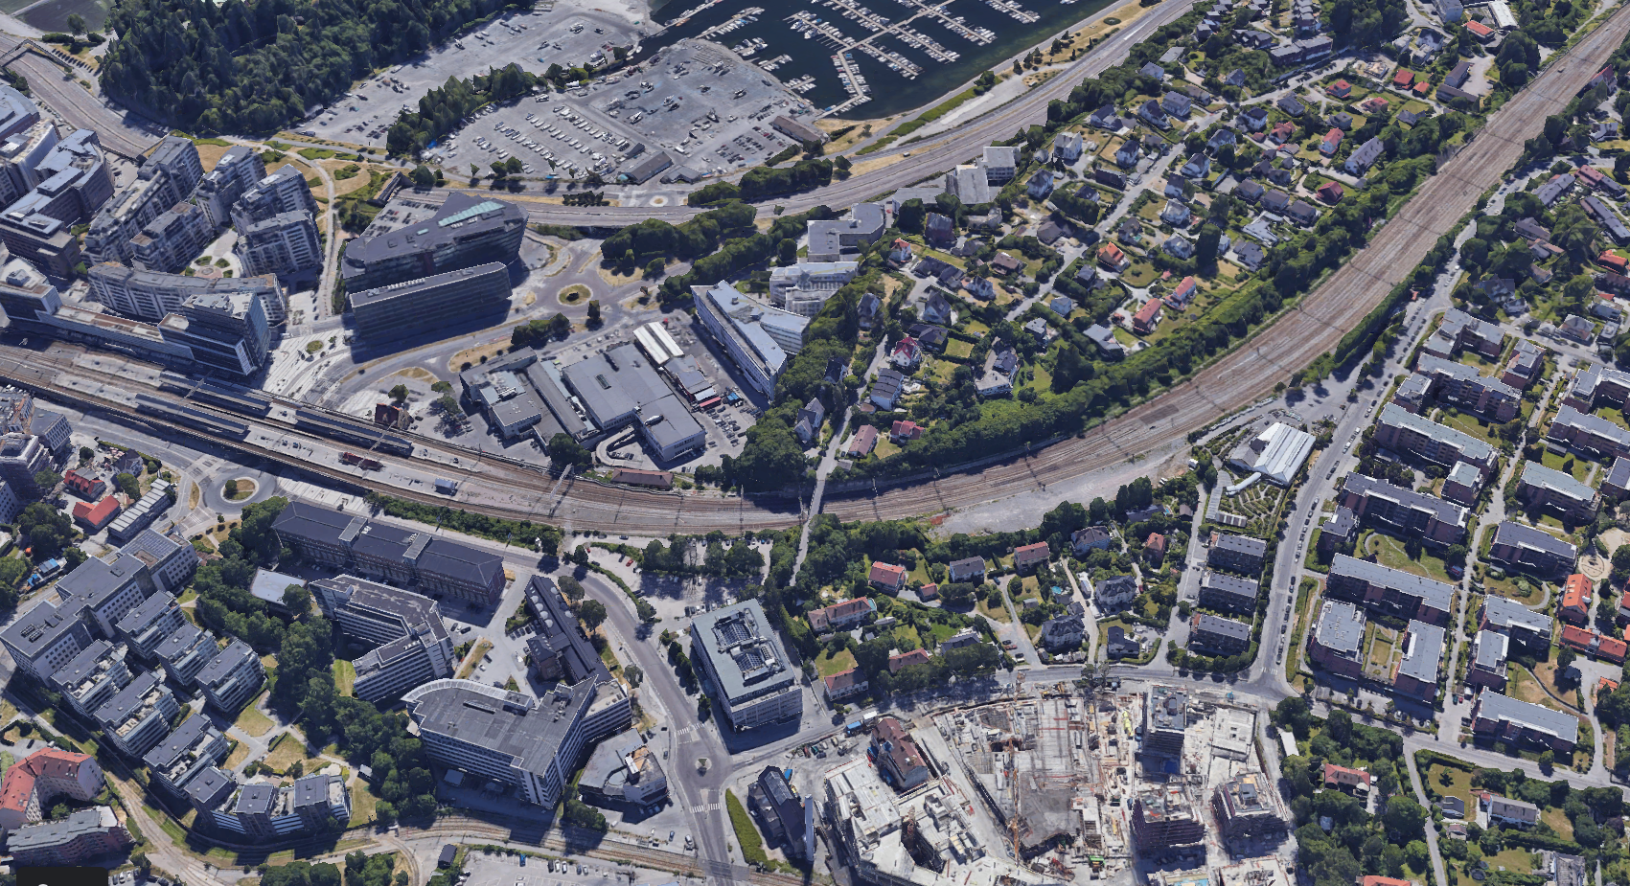

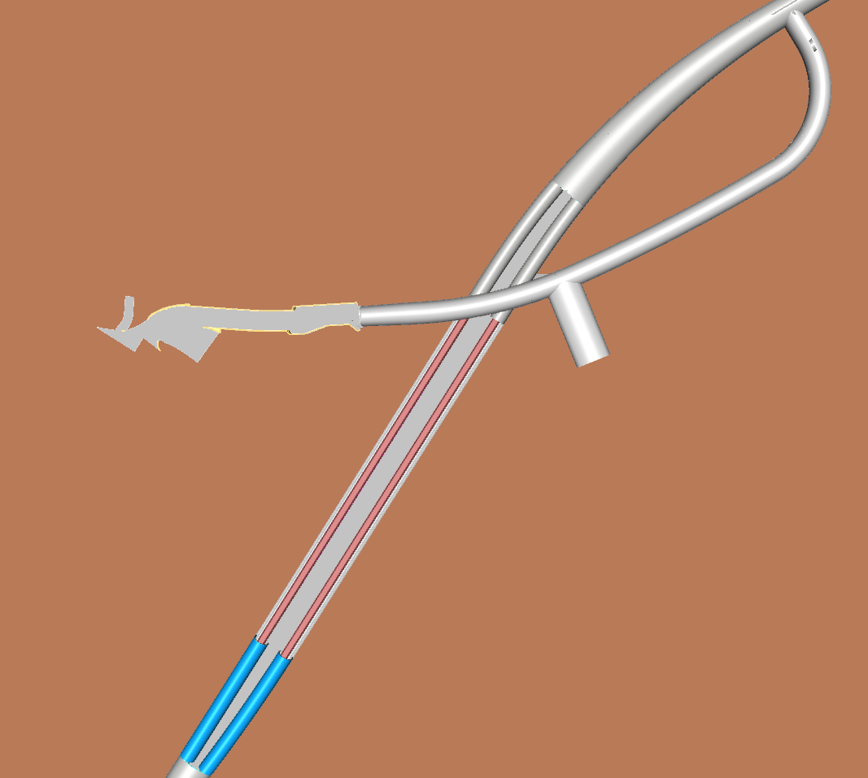
Plan for gjennomføring av Skøyen stasjon (tunnelarbeider)
Massetransport
2
Drammenbanen
3
Adkomst B
Tingstuveien
Massetransport
1
5
Adkomst A
4
Harbitzalléen

Slide 18
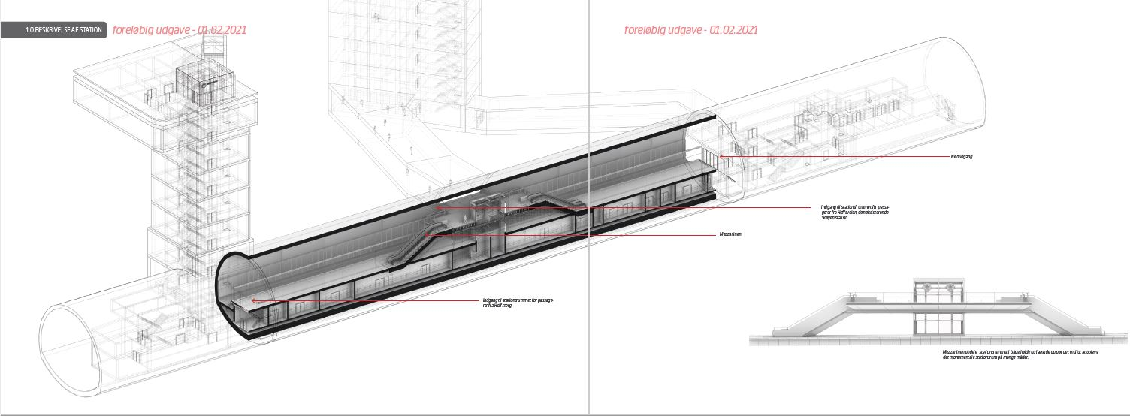
Skøyen stasjon

Slide 19
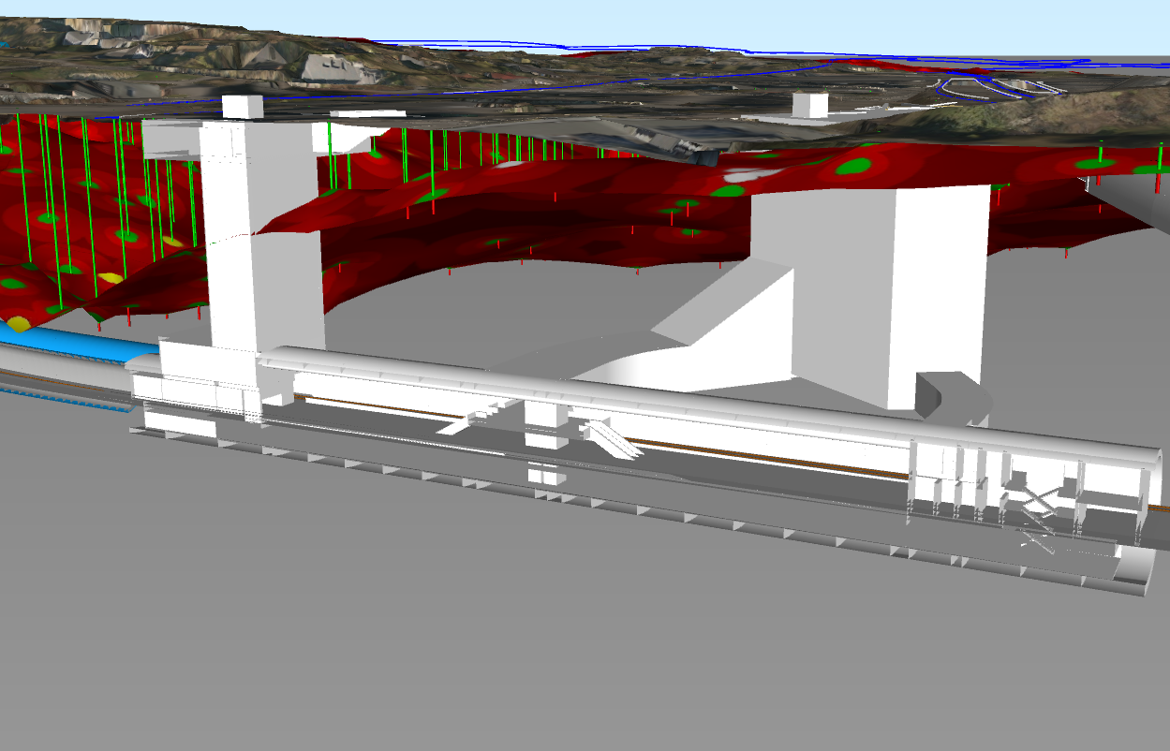
Skøyen stasjon under bakken
2
4
1
3
5
6

Slide 20
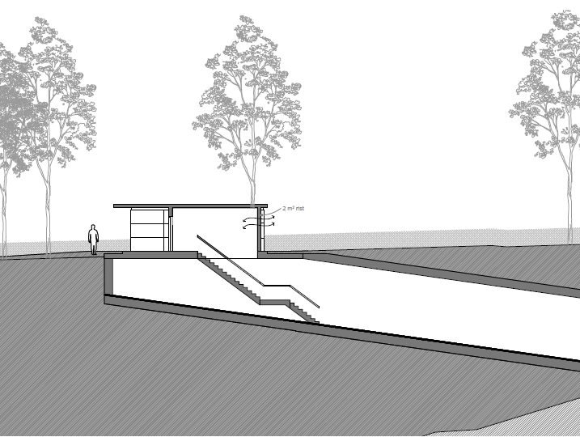
Madserud ved ferdigstillelse

Slide 21
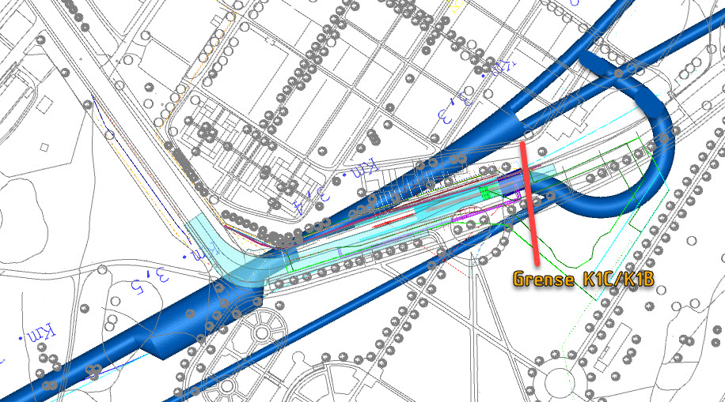
Byggegrop Madserud
Oppstart: Oktober 2021
Ferdig: September 2022

Slide 22
Massetransport Madserud

Slide 23
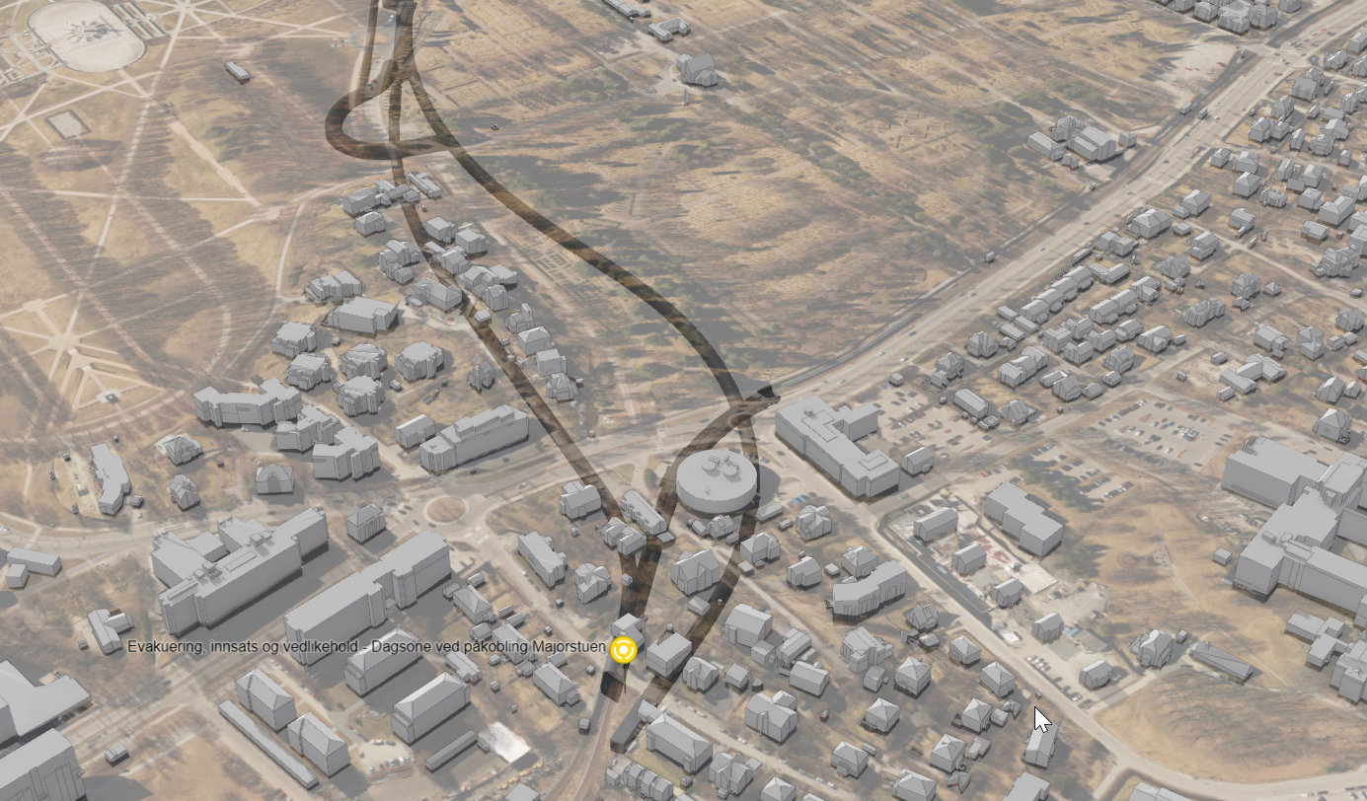
Innføringen til Majorstuen

Slide 24

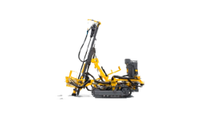
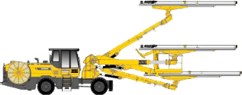
Vibrasjoner og støt
Hva bestemmer størrelsen og ubehaget i vibrasjonene?
Avstand
Avstand
Fundament
Fundament
Berg
Hardgang
Løsmasse
Kort avstand
Fast berg
Direkte fundamentering
Hardganger etc.
Gir høy frekvens
Lang avstand
Bløt grunn
”Myk” fundamentering
Gir lav frekvens

Slide 25
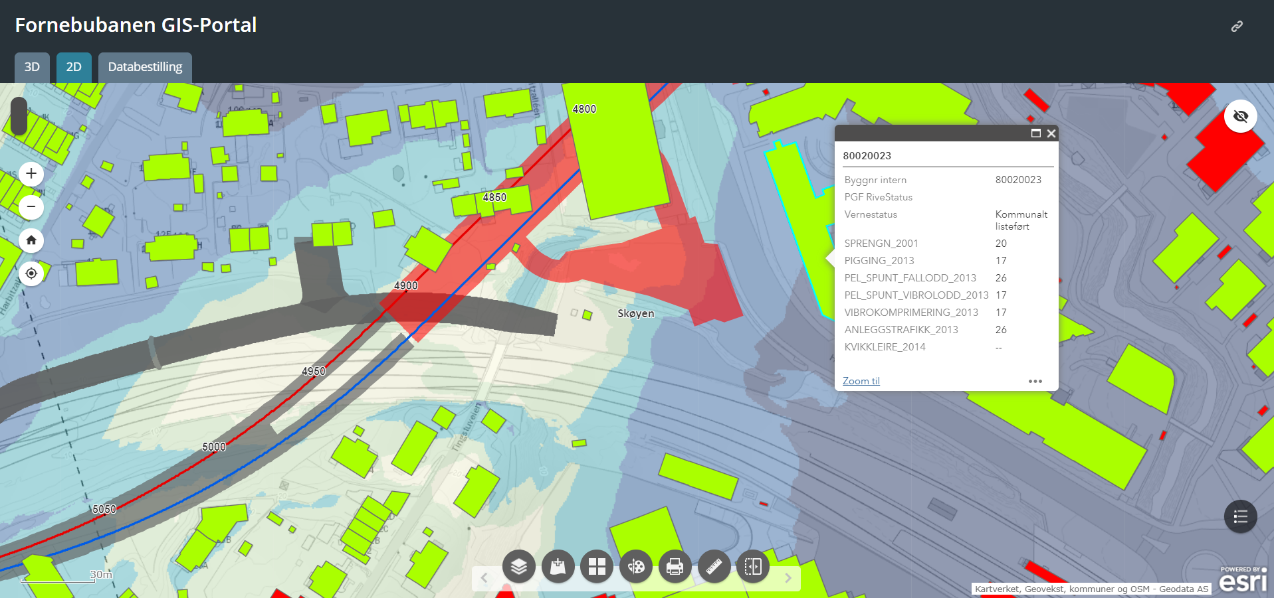
Fastsettelse av grenseverdier – vibrasjoner og støt
Bygningsbesiktigelse utføres innenfor angitt sone, 100 meter radius

